Slide 1
實驗五:NB-IoT 環境感應集中器 sensor hub
國立清華大學
黃能富特聘教授
國立清華大學資訊工程系
E-mail: nfhuang@cs.nthu.edu.tw
All rights reserved. No part of this publication and file may be reproduced, stored in a retrieval system, or transmitted in any form or by any means, electronic, mechanical, photocopying, recording or otherwise, without prior written permission of Professor Nen-Fu Huang (E-mail: nfhuang@cs.nthu.edu.tw).

Slide 2
大綱
材料清點
NB-IoT通訊模組(4485)
土壤溫溼度/電導度感測器
RS-485
實際應用
組裝Sensor Hub
步驟一：組裝4485
步驟二：底座
步驟三：土壤溫溼度/電導度感測器
步驟四：組合
目標 (100%)

Slide 3
材料清點

Slide 4
材料清點
材料
NB-IoT通訊模組
土壤溫溼度/電導度感測器

Slide 5
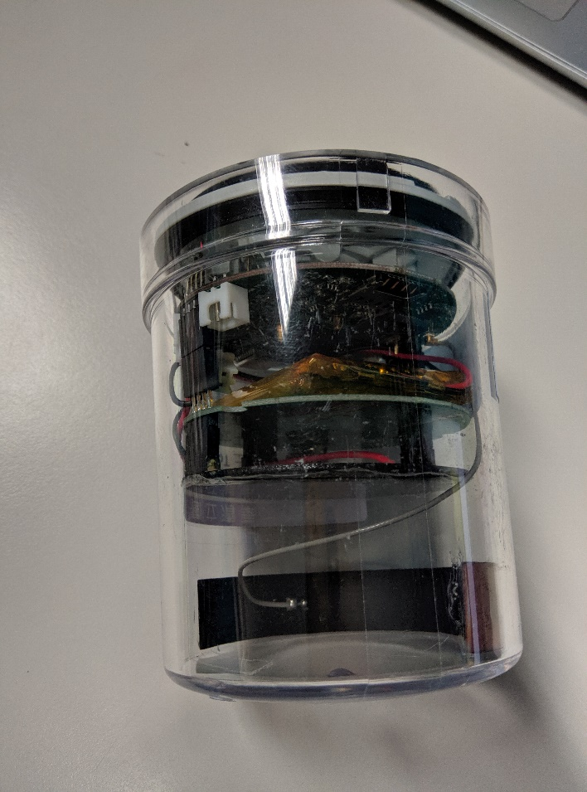
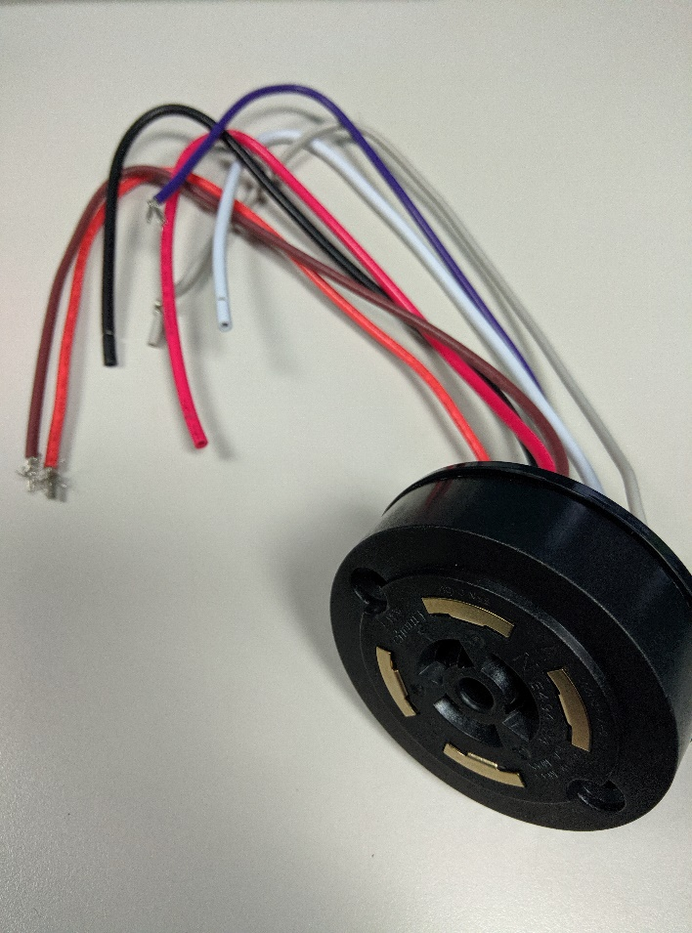
材料清點： NB-IoT通訊模組
4485
4485底座

Slide 6
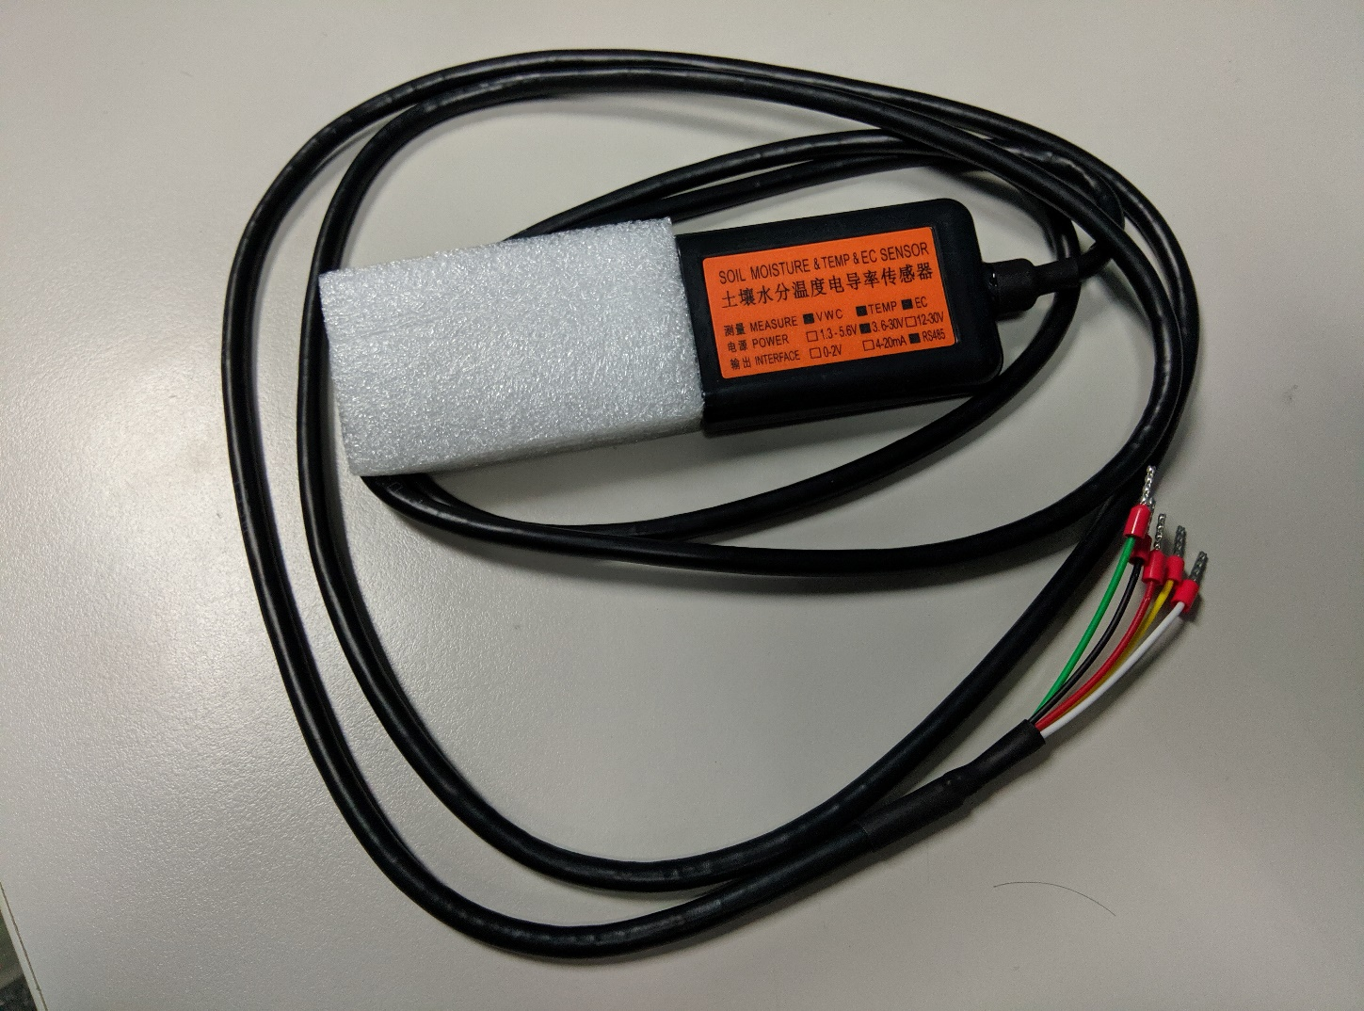
材料清點：土壤感測器

Slide 7
NB-IoT通訊模組 (4485)

Slide 8
NB-IoT通訊模組(4485)
做為Sensor Hub的中樞，負責收集資料，並傳輸到雲端
使用NB-IoT作為通訊方式
使用太陽能板供電，並將多餘電力儲存在鋰電池裡，不用換電池
具有密封設計，能防止Sensor Hub的運作受到環境干擾

Slide 9
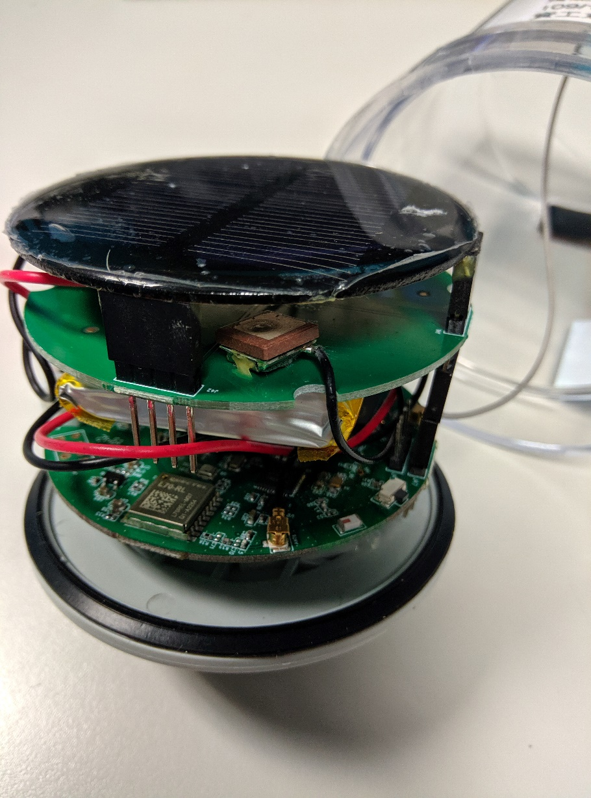
NB-IoT通訊模組(4485)
太陽能充電版
NB-IoT天線
GPS天線
鋰電池
NB-IoT通訊晶片
微控制器(內建藍芽)
GPS模組
防水膠圈
底座防呆接腳

Slide 10
NB-IoT通訊模組(4485)
規格
LTE UE Category NB1
3GPP NB-IoTRel-14
Support Band: B1/B3/B5/B8/B20/B28
Supply Voltage: 3.1 ~ 4.2V, Nominal 3.6V
AT Command: 3GPP Rel
Operating Temperature: -40 ~ 85℃
Tx Output Power: 23dBm±2dB
Rx Sensitivity: -129dBm±1dB

Slide 11
土壤溫溼度感測器

Slide 12
土壤溫溼度/電導度感測器
規格
直流供電: 3.6~30VDC
最大功耗:0.4w
精準度:
土壤濕度±3%,土壤溫度±0.5攝氏,
土壤電導率±3%
土壤溫度量程:-40~80攝氏
土壤濕度量程:0%RH~100%RH
土壤電導度量程:0-10000us/cm
通訊方式: RS485

Slide 13
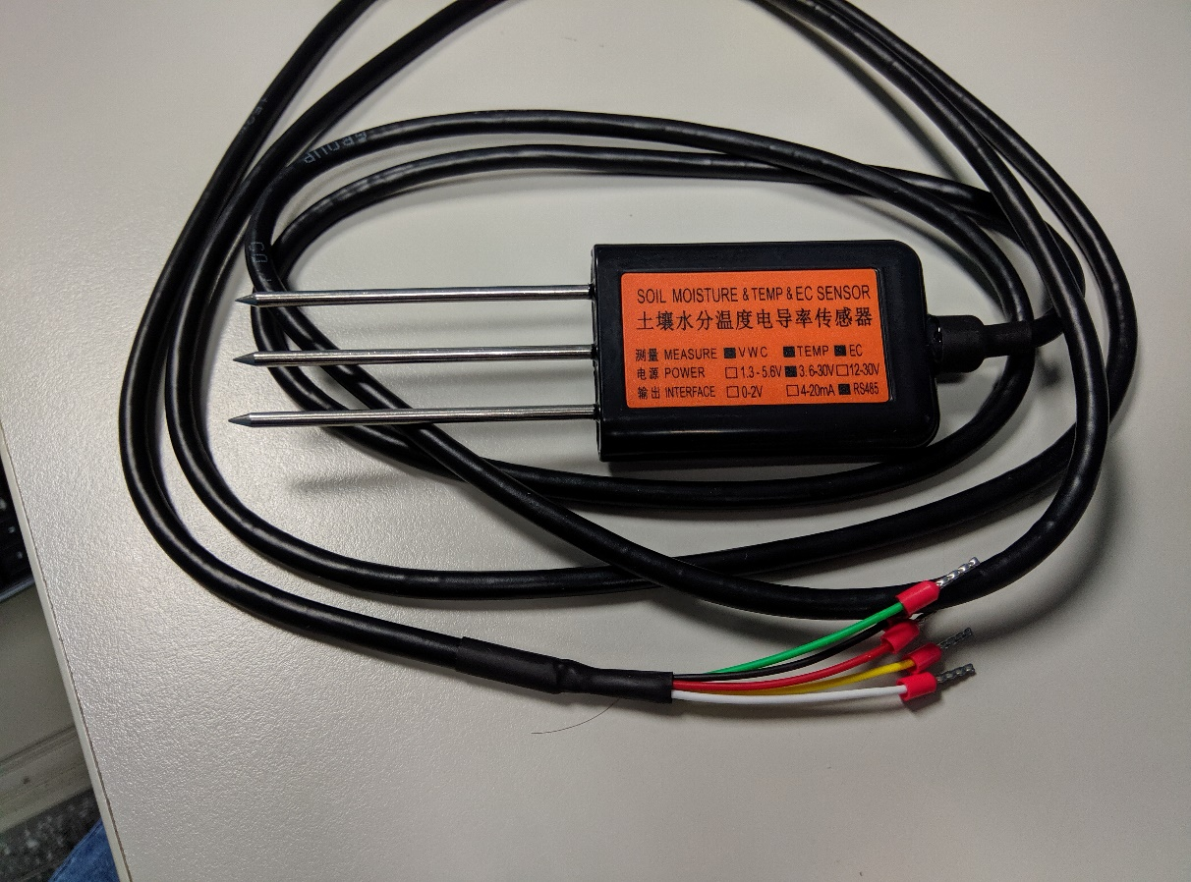
土壤溫溼度/電導度感測器
探針
插進土壤感測
接頭
連接Sensor Hub取得電源與傳輸資料

Slide 14
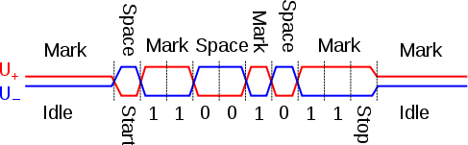
RS-485
目前正式名稱為 EIA/TIA-485
2線、半雙工、平衡傳輸線
抗干擾能力強，能有較長傳輸距離
常應用在工業領域

Slide 15
實際應用

Slide 16
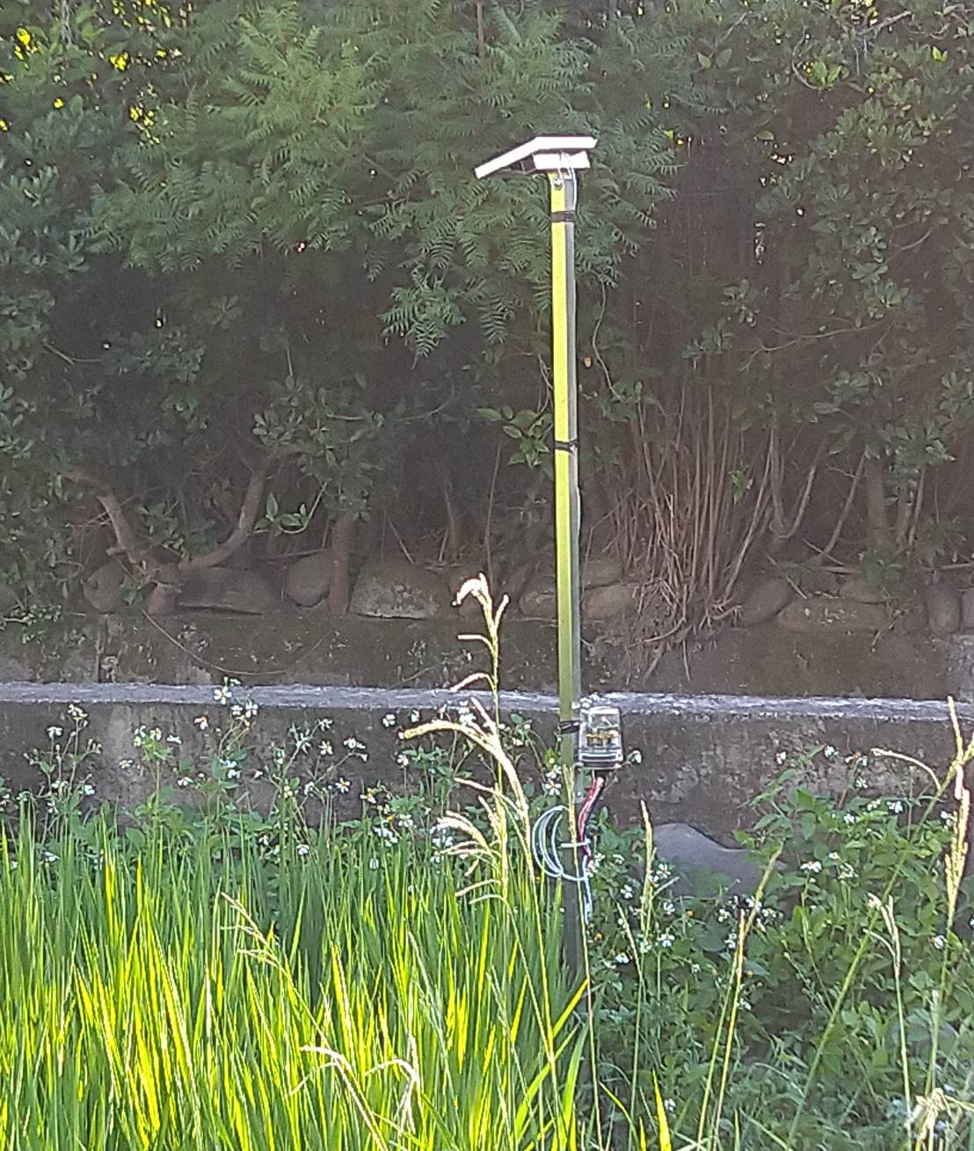
實際應用
田園資料感測

Slide 17
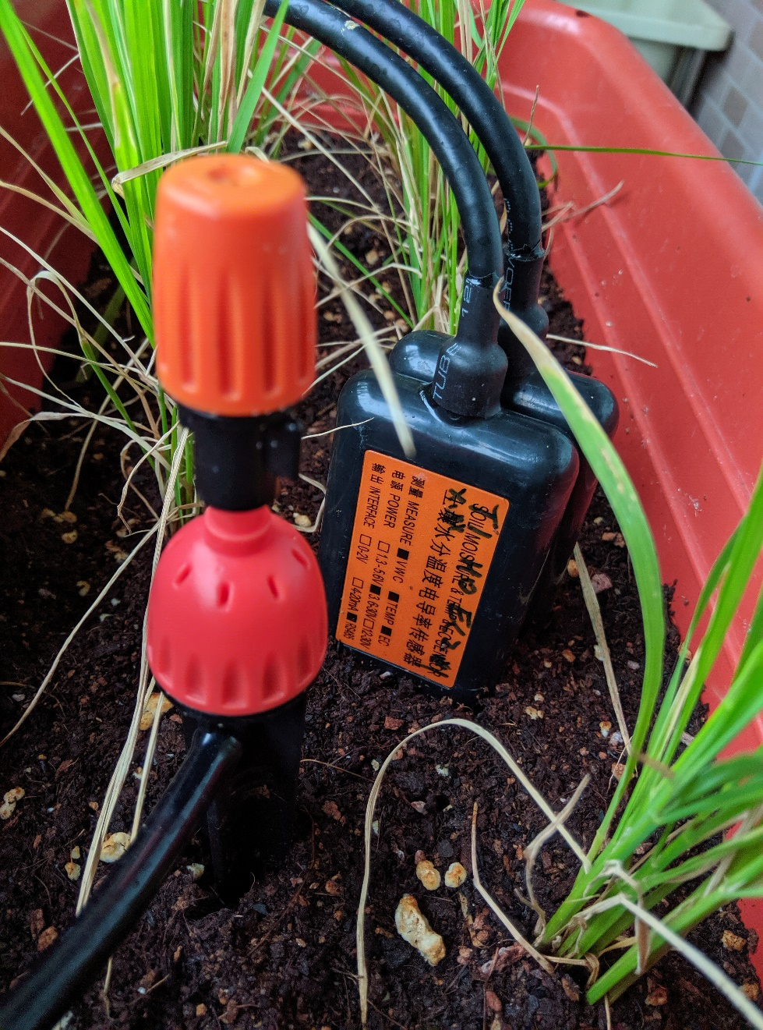
實際應用
作物自動化栽培

Slide 18
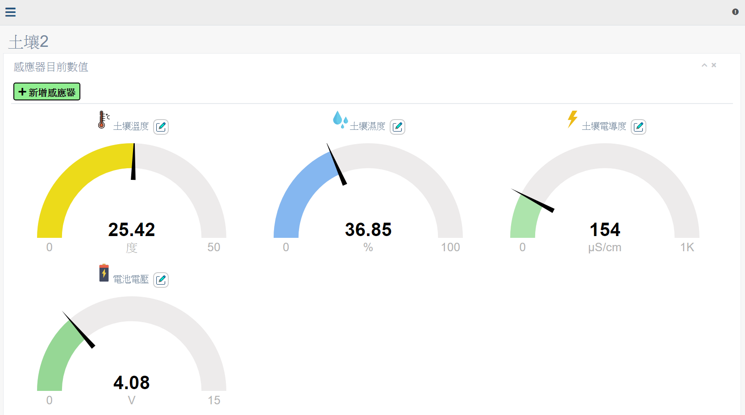
實際應用
即時感測數據顯示

Slide 19
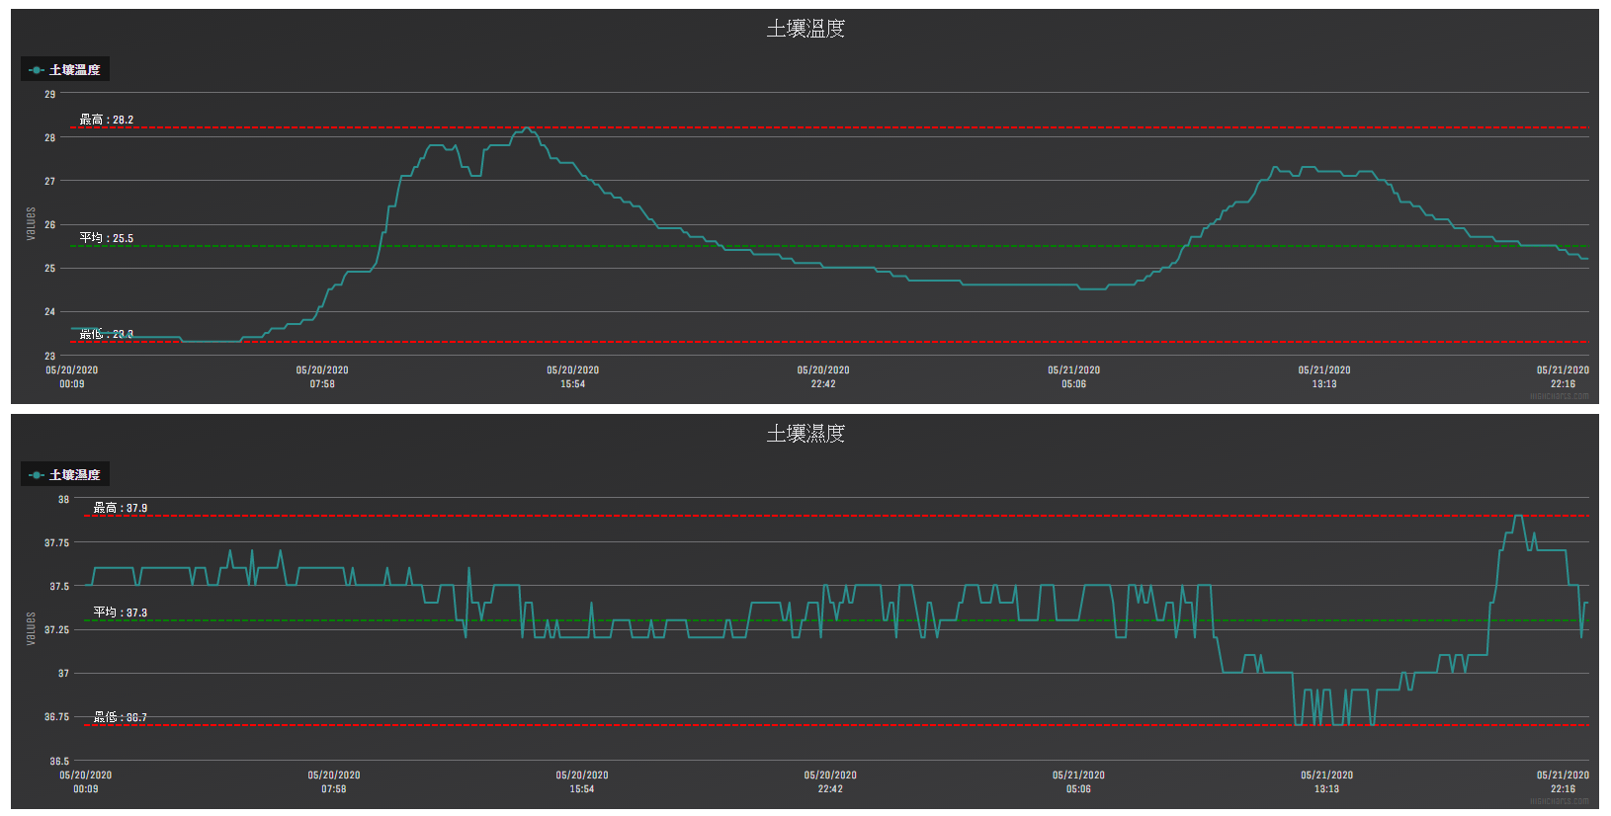
實際應用
歷史感測數據顯示

Slide 20
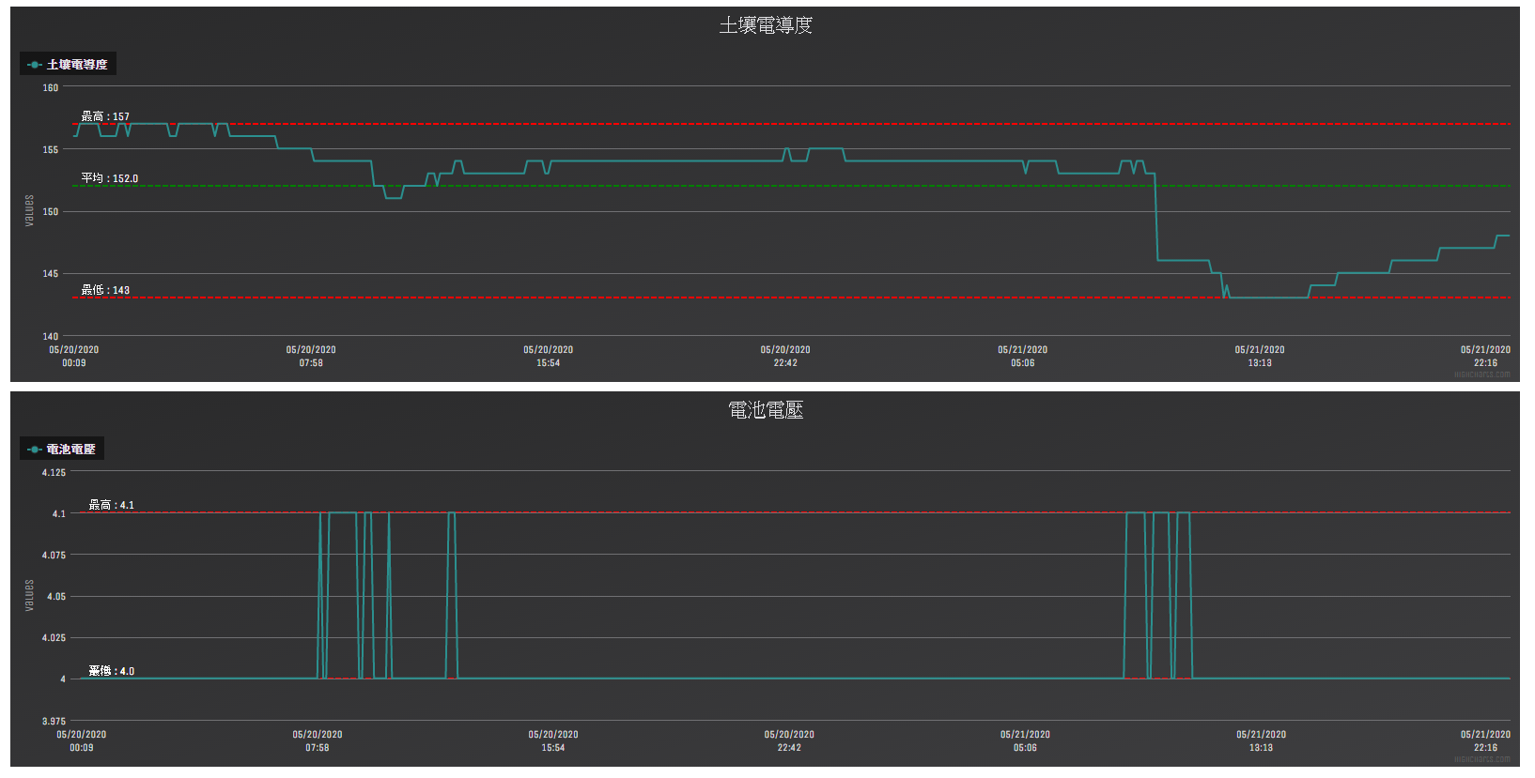
實際應用
歷史感測數據顯示

Slide 21
組裝Sensor Hub

Slide 22
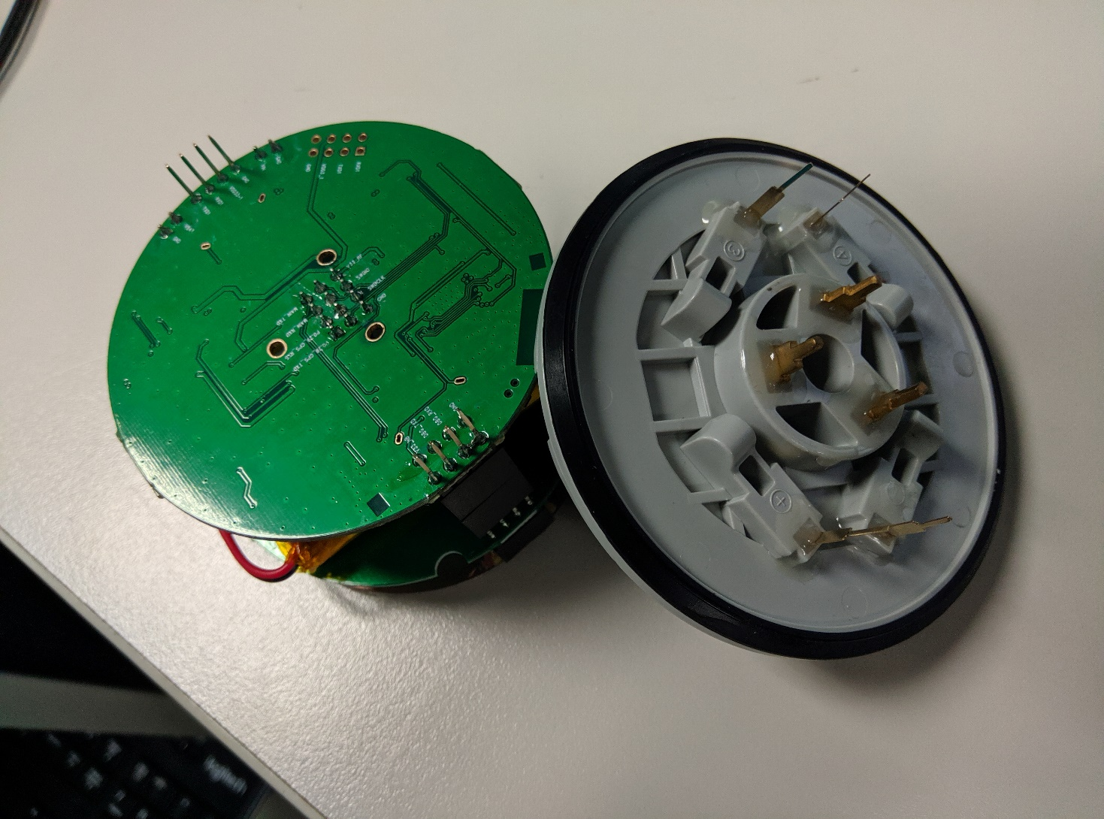
步驟一：組裝Sensor Hub
將底座裝上模組(有方向性)

Slide 23
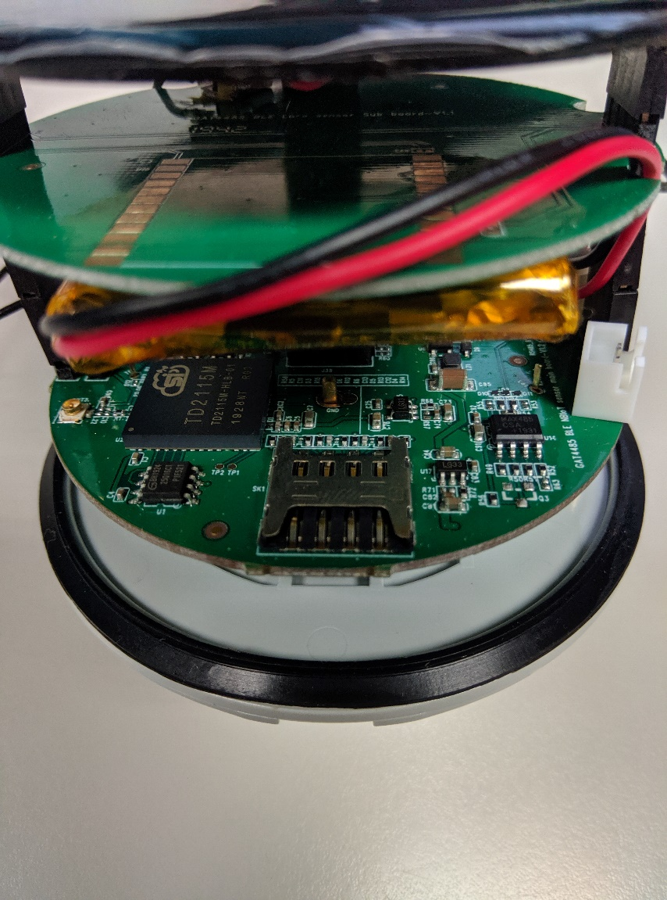
步驟一：組裝Sensor Hub
將NB-IoT sim卡插入(有方向性)

Slide 24
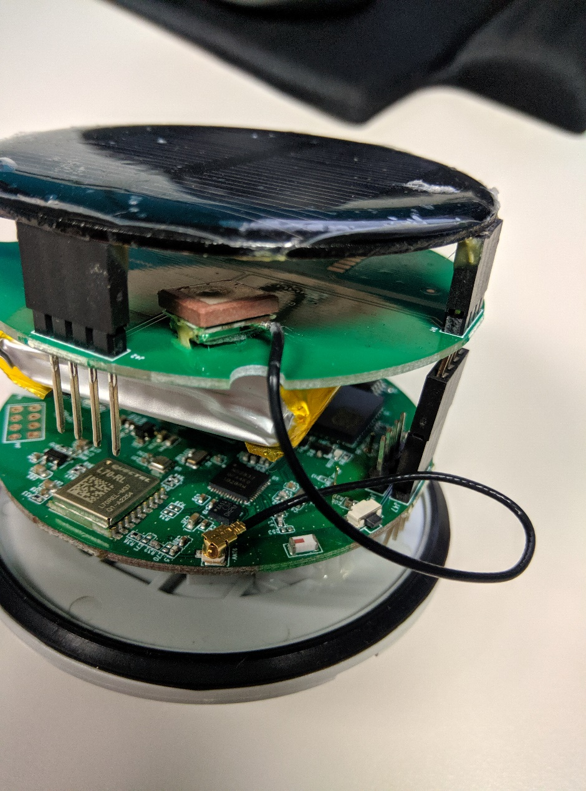
步驟一：組裝Sensor Hub
將GPS天線插入

Slide 25
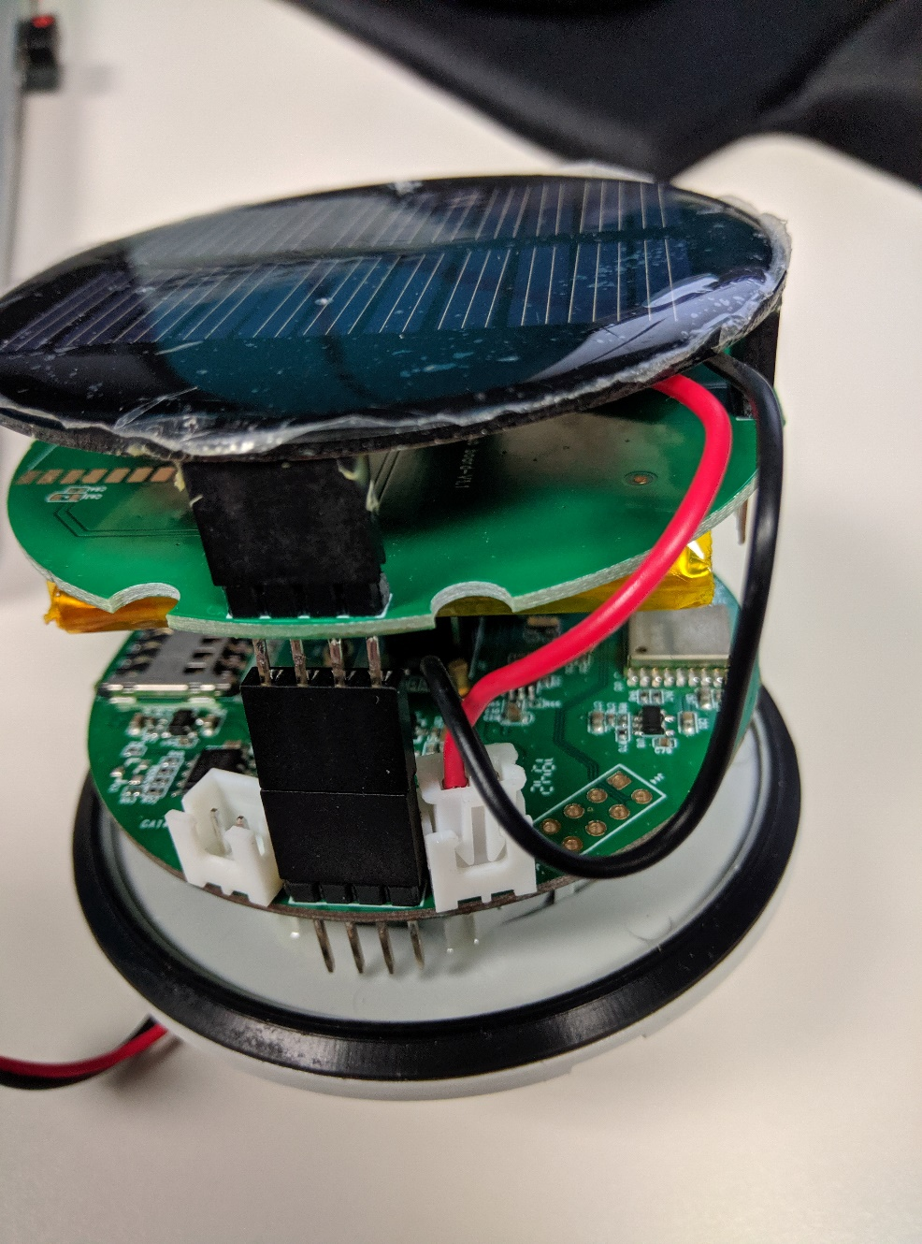
步驟一：組裝Sensor Hub
將太陽能板接上

Slide 26
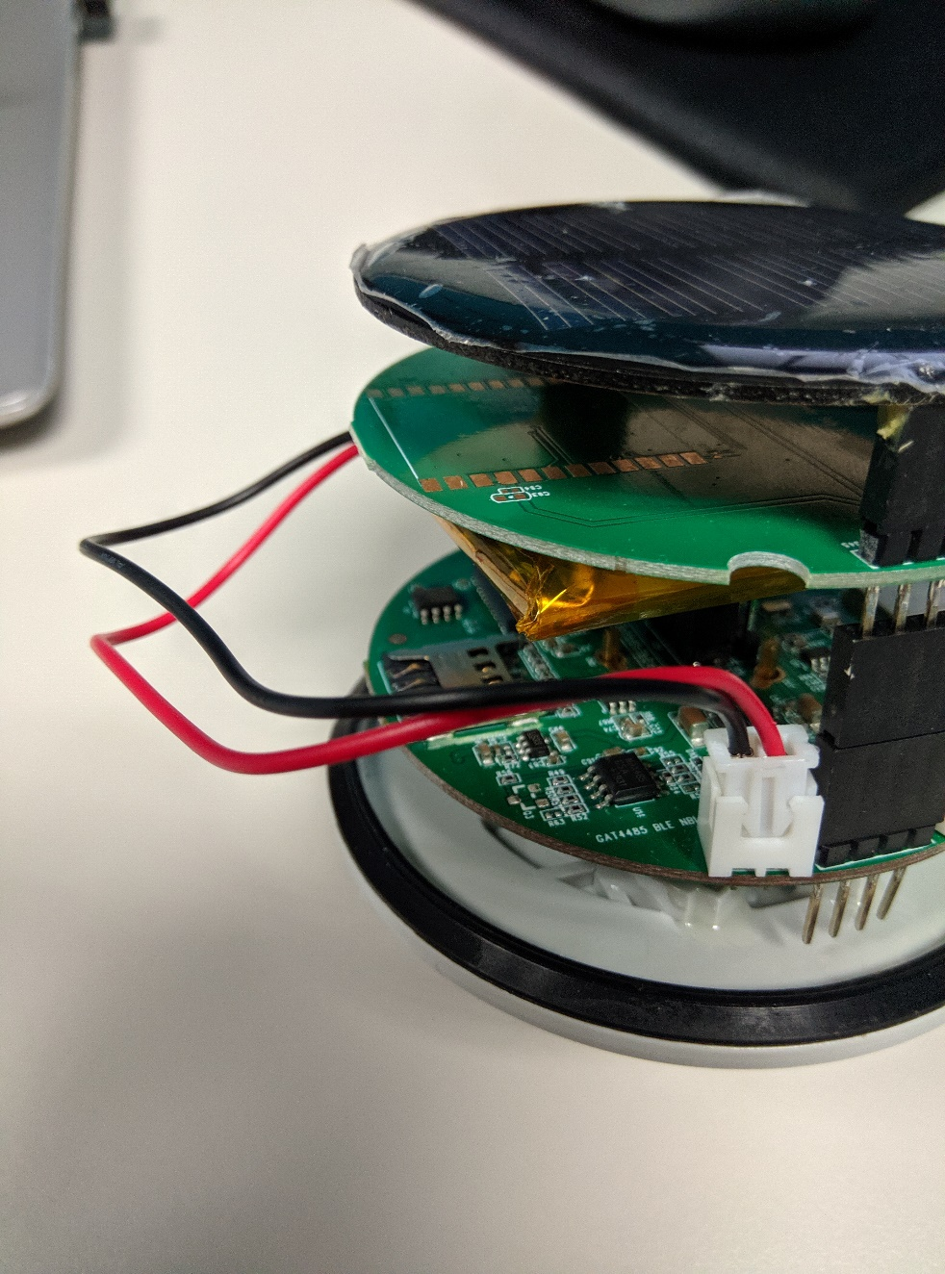
步驟一：組裝Sensor Hub
將電池插入

Slide 27
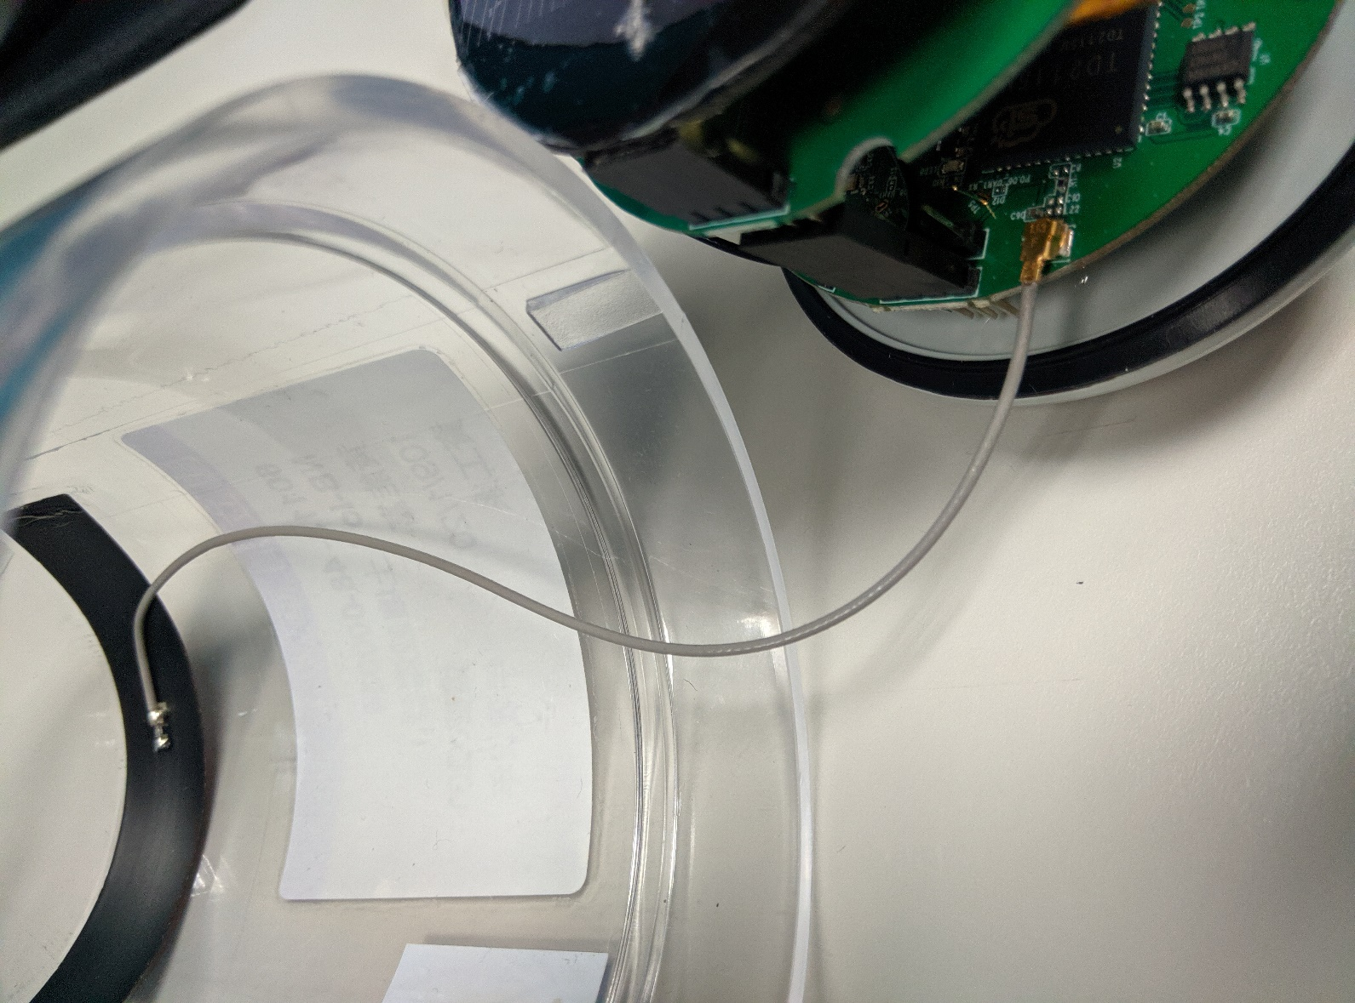
步驟一：組裝Sensor Hub
將NB-IoT天線插入

Slide 28
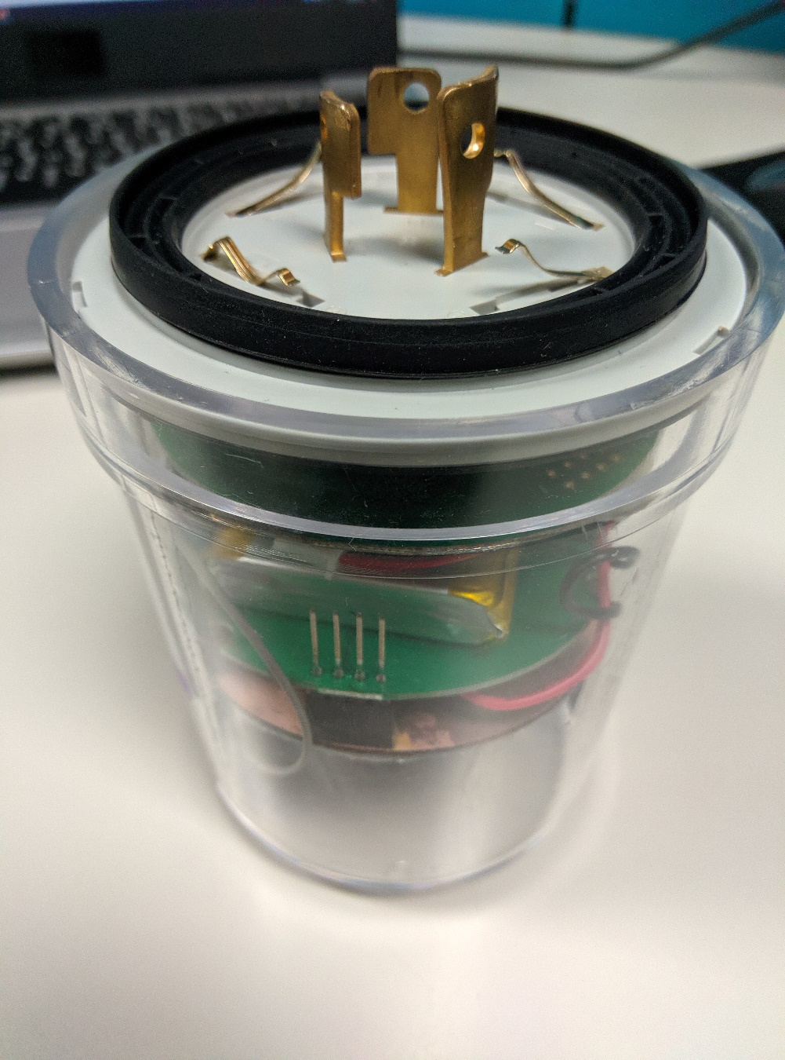
步驟一：組裝Sensor Hub
將外殼套上

Slide 29
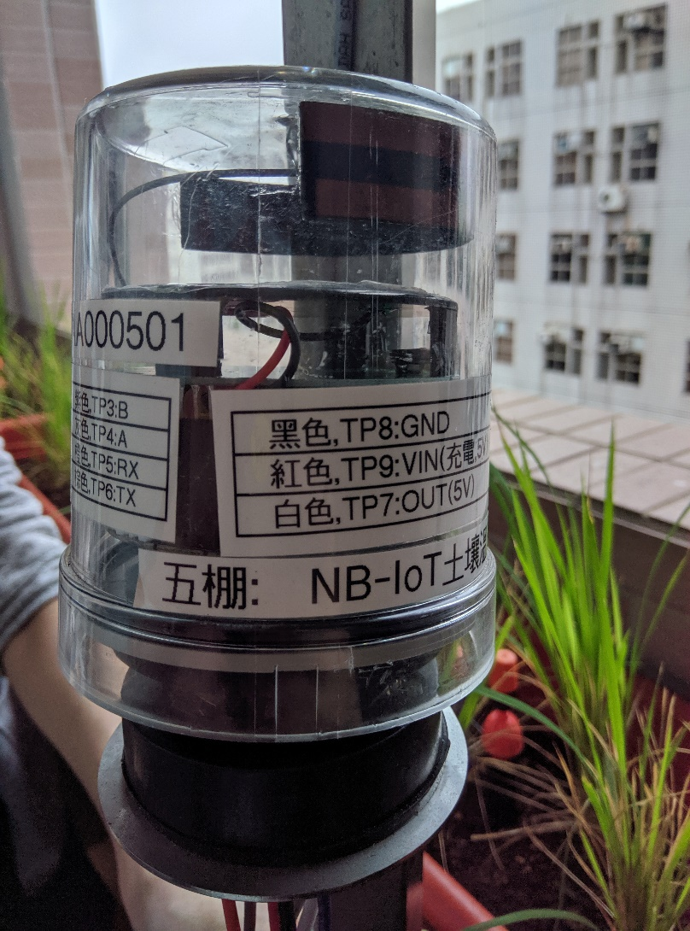
步驟二：底座
底座上有7根線，分別為:
紫色 RS-485 B
灰色 RS-485 A
橙色 RX
棕色 TX
黑色 GND
紅色 VIN(5V充電)
白色 OUT(5V)

Slide 30

步驟三：土壤溫溼度/電導度感測器
底座上有5根線，分別為:
紅色 VIN
黑色 GND
白色 A
黃色 B
綠色 接地

Slide 31
步驟四：組合
請將前兩步驟之定義了解後進行組裝，組裝完後請勿插電，請助教檢查完後確認無誤方可插電。

Slide 32
再次提醒
此次實驗後請將所有材料拆開並裝回防靜電袋(灰袋)/盒子繳回給助教。
請在 21:15 前完成實驗，並開始回復材料，清點後繳回。

Slide 33
目標(100%): 請依照前幾周所教完成本Lab
完成 Sensor Hub組裝
使用NB-IoT通訊模組將土壤溫溼度感應器的資料傳上MQTT。
使用平台接收資料並顯示Sensor Hub之感測資料。

Slide 34
THE END

